Slide 1

Programování
Algoritmy k procvičení

Slide 2
Algoritmizace - opakování
Algoritmus, který načte dvě proměnné a na výstupu zobrazí jejich součet
Algoritmus, který načtené různé proměnné x, y, z a na výstupu je seřadí tak, aby platilo x > y > z
Algoritmus, který z načtených hodnot a, b, c, d vypíše nejvyšší hodnotu
Algoritmus, který určí výsledek kvadratické rovnice v reálných číslech a zobrazí je jako proměnné x1 a x2
Algoritmus, který vytvoří sumu čísel načtených do proměnných a, b, c. Číslo je přičtené pouze pokud je číslo v proměnné větší než 5
Algoritmus, který bude zvyšovat číslo v proměnné a o hodnotu 3,14 dokud tato hodnota nepřesáhne hodnotu 10
Algoritmus, který bude načítat čísla do proměnné a na výstup bude zobrazovat, zda je číslo liché nebo sudé. Program je ukončen jakmile se na vstupu objeví 0

Slide 3
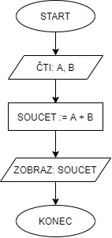
Řešení 1

Slide 4
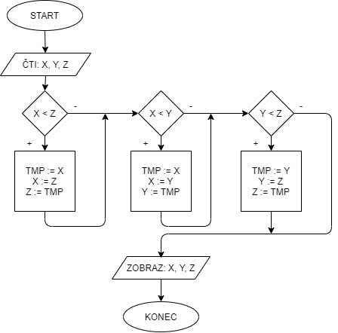
Řešení 2

Slide 5
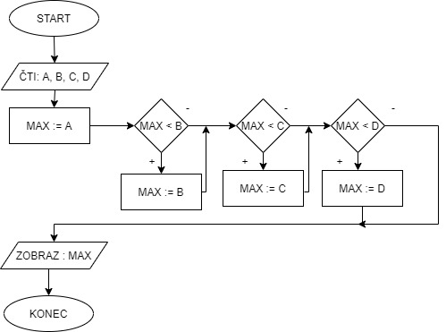
Řešení 3

Slide 6
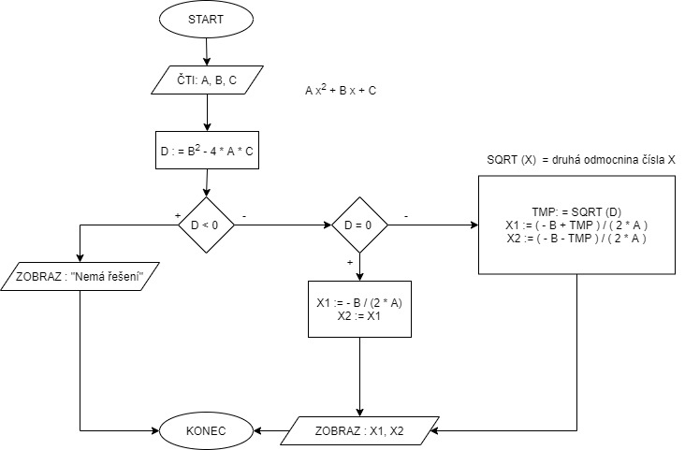
Řešení 4

Slide 7
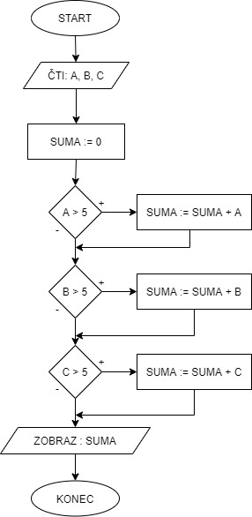
Řešení 5

Slide 8
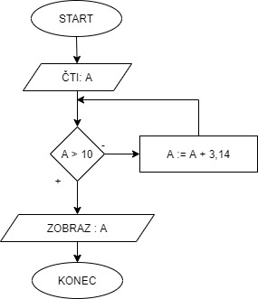
Řešení 6

Slide 9
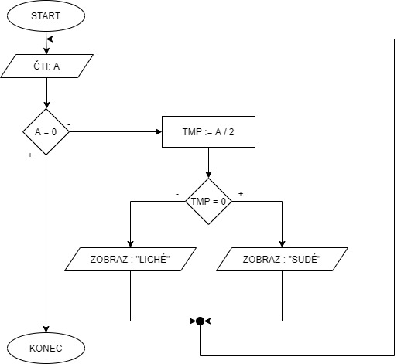
Řešení 7

